Slide 1


Cigarretes electròniques: Posicionament
Guadalupe Ortega
Coordinació Xarxa APSF
ASPCAT
Trobada de la Xarxa d’APSF

Slide 2
Actualitat de les cigarretes electròniques
Departament de Salut
La presència creixent de les cigarretes electròniques representa una preocupació comuna per a les autoritats de salut pública d’arreu del món.
Les cigarretes electròniques també es coneixen popularment com a cigarrets electrònics, vaporitzadors, e-cigs, eCigarretes, etc.

Slide 3
Conseqüències de fumar cigarretes electròniques
Departament de Salut
Conseqüències en l’àmbit de la salut pública:
Fumar cigarretes electròniques pot fer mantenir el consum en llocs públics, en què s’ha prohibit el fum des de fa anys.
No està gens clar que les cigarretes electròniques siguin un bon mètode per deixar de fumar tabac. És una promesa molt dubtosa.

Slide 4
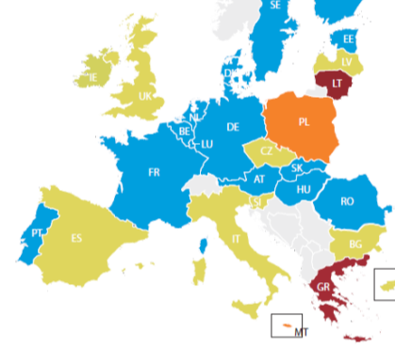
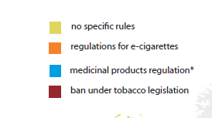
Regulació actual de les cigarretes electròniques
Departament de Salut
Actualment, no hi ha cap normativa que reguli les cigarretes electròniques, ni tampoc els àmbits en què es poden usar, ni les substàncies dels preparats amb què es carreguen, ni el marc en què se’n fa publicitat.

Slide 5
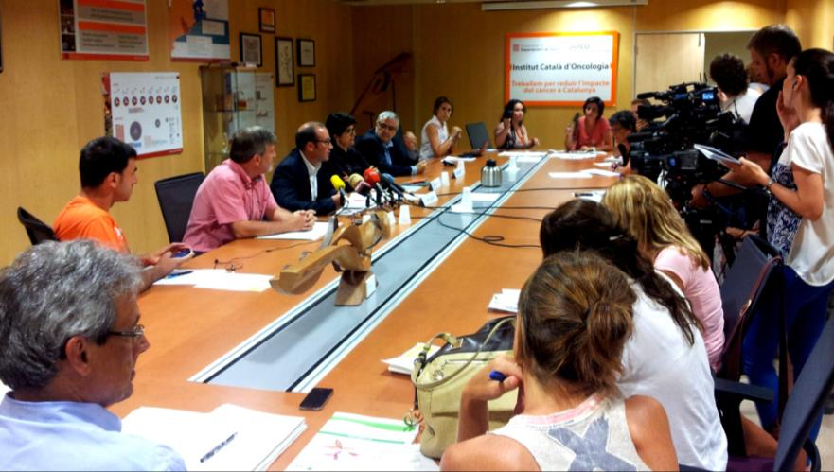
Roda de Premsa 31 de juliol de 2013, a l’ ICO

Slide 6
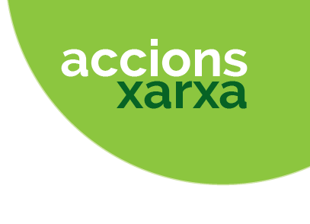



Posicionament xarxes (juliol 2013)
Els hospitals, centres de salut i altres centres sanitaris:
Prohibeixin per normativa pròpia de règim intern l'ús de cigarretes electròniques en les seves dependències, tant en els llocs tancats (edificis) com en el seu recinte a l'aire lliure, de forma similar al que estableix l'actual normativa (llei 42/2010) de mesures sanitàries de control del tabaquisme per als productes del tabac.
Prohibeixin per normativa pròpia de règim intern la venda, promoció o publicitat d'aquests dispositius en les seves dependències, de forma similar al que estableix l'actual normativa (llei 42/2010) de mesures sanitàries de control del tabaquisme per als productes del tabac.
L’Agència de Salut Pública de Catalunya (ASPCAT) ha donat suport a la iniciativa d’evitar el seu ús i venda en centres sanitaris i de desaconsellar-ne l’ús als ciutadans.

Slide 7

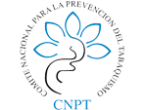
Regulació actual de les cigarretes electròniques
Departament de Salut
L’OMS desaconsella les cigarretes electròniques “fins que no hi hagi dades que demostrin que són productes segurs, eficaços i de qualitat acceptable, i que això estigui certificat per un organisme regulador nacional competent”.
El Parlament Europeu està estudiant una proposta de directiva que considera que les cigarretes electròniques han de tractar-se com a productes de tabac i no com a medicaments.

Slide 8
Què volem i perquè
Departament de Salut
L’Agència de Salut Pública de Catalunya va demanar al Consell Assessor del Tabaquisme que estudiés les cigarretes electròniques i fes les recomanacions pertinents en matèria de salut pública.

Slide 9
Consideracions i recomanacions del Consell Assessor de Tabaquisme (18 d’octubre de 2013)
Departament de Salut
Sobre la naturalesa, seguretat i utilitat de les cigarretes electròniques:
Les cigarretes electròniques emeten nicotina, vapor d’aigua i alguns components cancerígens com el formaldehid, l’acetaldehid, l’acroleïna, les nitrosamines, així com metalls pesants (en general en dosis baixes, i amb variacions importants entre models).
Els estudis realitzats mostren discordances entre el contingut en nicotina expressat pels fabricants i distribuïdors de les cigarretes electròniques i el que realment emeten, amb àmplies variacions.

Slide 10
Consideracions i recomanacions del Consell Assessor de Tabaquisme (18 d’octubre de 2013)
Almenys un estudi ha mostrat efectes fisiològics adversos a curt termini sobre la funció pulmonar de voluntaris sans, sense que en sigui possible establir clarament la rellevància clínica, i sense documentar els efectes de l’exposició continuada, ni els efectes a llarg termini.
No hi ha proves suficients de l’efectivitat i la seguretat de les cigarretes electròniques en el tractament de deshabituació tabàquica, i, per tant, no és raonable aconsellar-ne l’ús de forma general per deixar de fumar.

Slide 11
Consideracions i recomanacions del Consell Assessor de Tabaquisme (18 d’octubre de 2013)
Departament de Salut
L’excepció és que, atès que hi ha terapeutes que han constatat que pacients fumadors que no aconseguien deixar de fumar es mantenen sense tabac amb cigarretes electròniques, no es descarta la seva utilitat en pacients amb un determinat perfil, amb una perspectiva de reducció de danys.

Slide 12
Consideracions i recomanacions del Consell Assessor de Tabaquisme (18 d’octubre de 2013)
Departament de Salut
Sobre la venda i la comercialització:
Tractant-se d’un producte comercialitzat fora del marc de les farmàcies, no és apropiat que en la comercialització i publicitat de les cigarretes electròniques s’anunciï el seu ús per deixar de fumar com si es tractés d’un producte terapèutic.
Tampoc no es considera raonable que s’anunciï com a un producte totalment exempt de riscos. Es considera desitjable que les autoritats de farmàcia revisin la seva situació.

Slide 13
Consideracions i recomanacions del Consell Assessor de Tabaquisme (18 d’octubre de 2013)
Departament de Salut
No se n’ha de permetre en cap cas la venda a menors d’edat. La Llei del tabac de 2005 esmenada el 2010 prohibeix la venda a menors i la promoció de productes que imitin els productes de tabac.
A més, cal considerar que la majoria de cigarretes electròniques contenen nicotina, que genera addicció.
La prohibició de la venda a menors ha de ser visible en tots els llocs on es promocionin i es venguin.

Slide 14
Consideracions i recomanacions del Consell Assessor de Tabaquisme (18 d’octubre de 2013)
Sobre la regulació de l’ús:
El seu ús recorda clarament el de les cigarretes convencionals.
Per aquest motiu, s’hauria de promoure el desenvolupament de normes que prohibeixin el seu ús en els mateixos llocs on actualment és prohibit fumar cigarretes de tabac en virtut de la Llei 28/2005 i les seves modificacions posteriors.

Slide 15
Consideracions i recomanacions del Consell Assessor de Tabaquisme (18 d’octubre de 2013)
Mentre que no es desenvolupin normes legals que regulin la publicitat, comercialització i el consum de cigarretes electròniques,
Les administracions catalanes, Generalitat i local, haurien de publicar instruccions prohibint-ne l’ús en els espais públics tancats dels centres sobre els quals són competents, la majoria dels quals es troben recollits en els articles 26 i 27 del text consolidat de la Llei 20/1985 de prevenció i assistència en matèria de substàncies que poden generar dependència.

Slide 16
Consideracions i recomanacions del Consell Assessor de Tabaquisme (18 d’octubre de 2013)
Departament de Salut
Es demana de valorar la possibilitat d’instar les Corts a adoptar aquesta regulació per al conjunt d’Espanya, i en tot cas d’aprovar al més aviat possible una regulació per al territori de Catalunya.

Slide 17
Consideracions i recomanacions del Consell Assessor de Tabaquisme (18 d’octubre de 2013)
Departament de Salut
Es recomana que a curt termini el Departament de Salut i el Departament d’Ensenyament ordenin als centres sanitaris i educatius que es prohibeixi l’ús de cigarretes electròniques a més de fumar productes de tabac en les seves instal·lacions, i que aquesta prohibició quedi emparada en la senyalització ja existent que prohibeix fumar.

Slide 18
Consideracions i recomanacions del Consell Assessor de Tabaquisme (18 d’octubre de 2013)
Sobre el coneixement existent al respecte:
Cal generar des de l’Administració sanitària documents informatius per als ciutadans i per als professionals sobre les cigarretes electròniques, atès que la informació disponible en català i castellà està gairebé monopolitzada per documents vinculats a interessos comercials.

Slide 19
Consideracions i recomanacions del Consell Assessor de Tabaquisme (18 d’octubre de 2013)
Cal promoure estudis que permetin fer el seguiment de l’evolució del consum de cigarretes electròniques a Catalunya, el contingut dels vapors que emeten, i els seus efectes tant sobre els usuaris com sobre altres persones exposades als vapors que emeten.
  Es considera molt rellevant la incorporació al qüestionari bàsic de l’ESCA d’una pregunta que permeti conèixer i fer el seguiment de la prevalença d’ús (mono/dual) de la cigarreta electrònica a Catalunya, estratificada per edat i sexe.

Slide 20
Consideracions i recomanacions del Consell Assessor de Tabaquisme (18 d’octubre de 2013)
Per acabar,
Es recomana que, des de l’Administració sanitària, es realitzi un espai de trobada científica sobre les cigarretes electròniques en els propers mesos i buscar una aliança organitzativa amb altres institucions i organitzacions professionals.

Slide 21
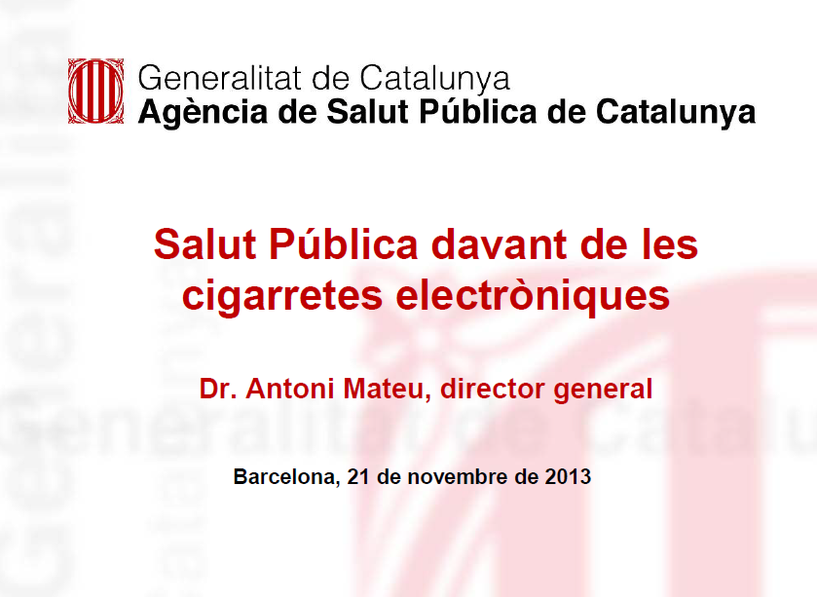

Slide 22
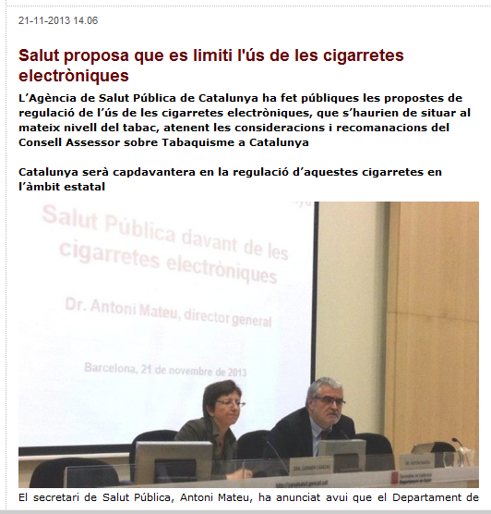

Slide 23
Actuacions de l’ASPCAT
L’Agència de Salut Pública assumeix les propostes del
Consell Assessor de Tabaquisme i durà a terme les
propostes:
Proposta d’acord de Govern per prohibir el seu consum en espais/dependències de la Generalitat.
Elaboració de l’avantprojecte de llei per al Govern de la Generalitat que prohibeixi la venda a menors i equipari les restriccions de la publicitat, el patrocini i l’ús a les del tabac.

Slide 24
Actuacions de l’ASPCAT
Impulsar una instrucció del CatSalut prohibint la publicitat, la venda i el consum als centres sanitaris (en elaboració).
Fer arribar al MSSSI les recomanacions del Consell Assessor del Tabaquisme perquè les autoritats regulin les cigarretes electròniques en l’àmbit de les seves competències.

Slide 25
Propostes ASPCAT
A partir de 2014 es monitoritzarà el consum a l’Enquesta de Salut de Catalunya (ESCAc).
6.Jornada científica amb participació internacional en primer trimestre de 2014.

Slide 26
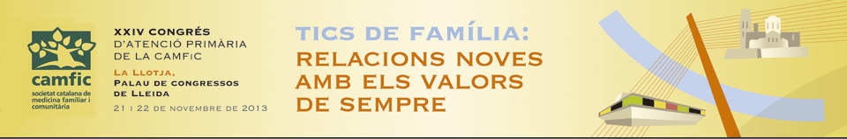

Gràcies
www.papsf.cat

